Slide 1

«О текущей деятельности АСДГ
и проведении очередного XXXIV Общего собрания»
Зайцев Михаил Анатольевич,
генеральный директор исполнительной дирекции АСДГ

Slide 2
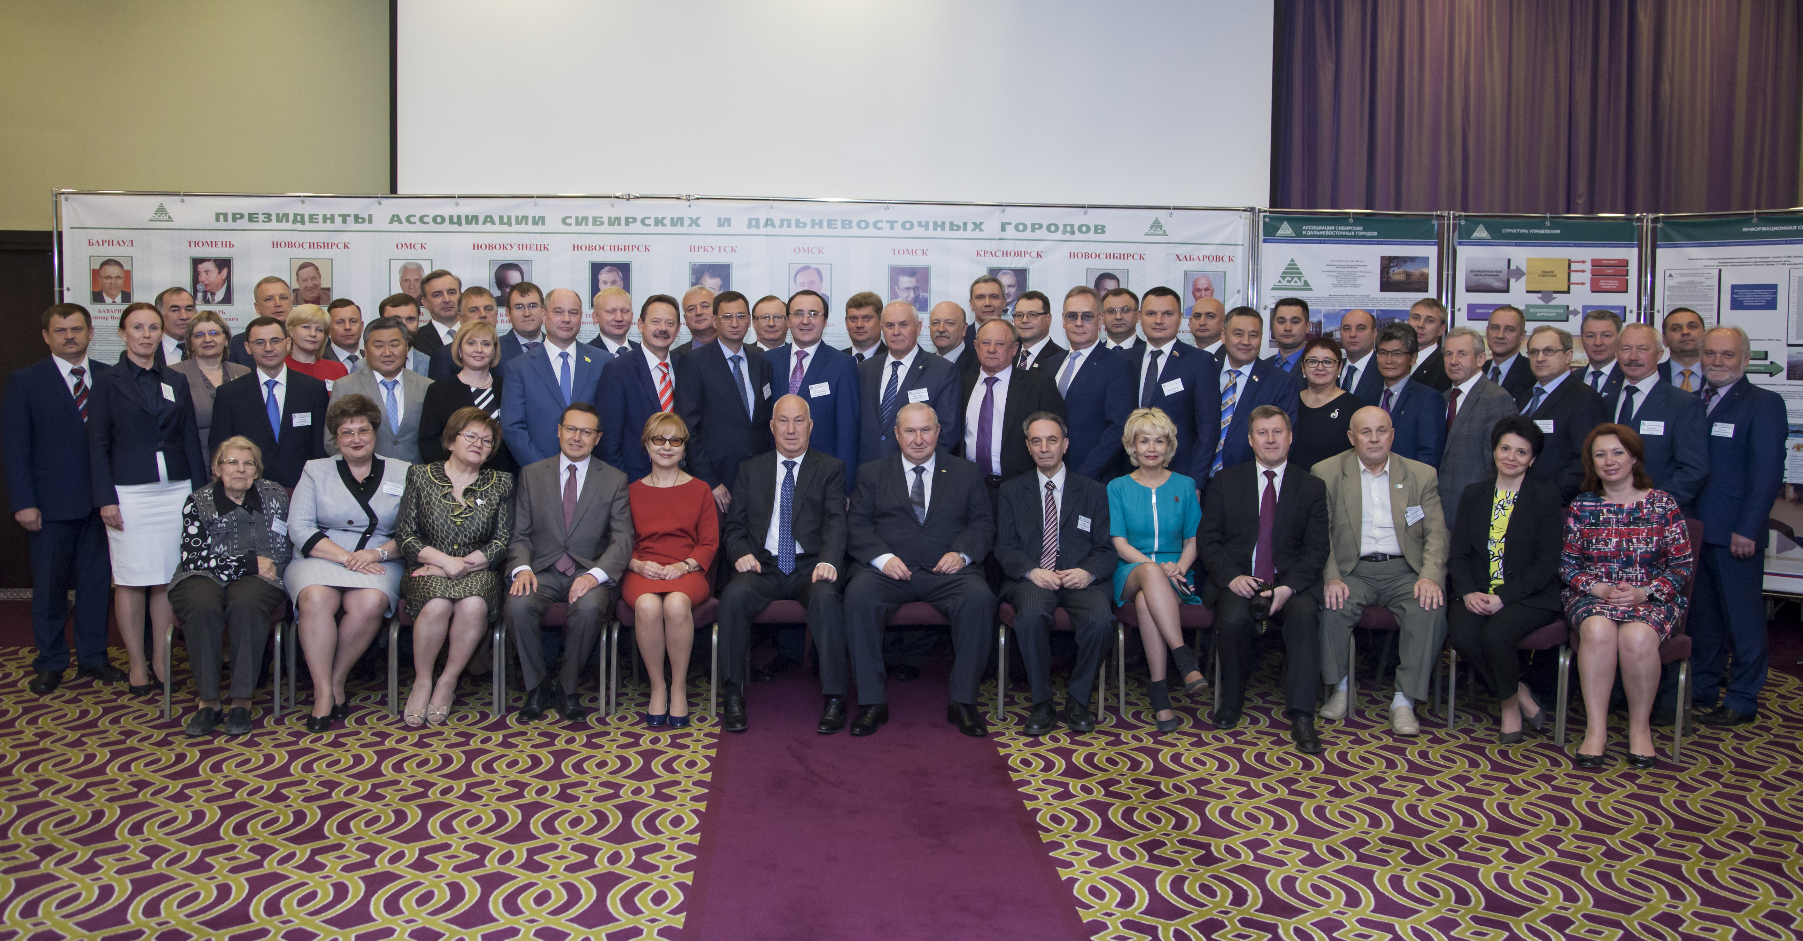
Общее собрание АСДГ
3 июня 2016 г., г. Иркутск

Slide 3


АСДГ – ОКМО – ГОСУДАРСТВЕННАЯ ДУМА
XXXIII Общее собрание АСДГ
3 июня 2016 г., Иркутск
Конференция АСДГ
«Актуальные проблемы реализации действующего законодательства муниципальными образованиями»
(7-8 июля 2016 г., Артем)
Участниками конференции поддержаны все разработанные экспертами АСДГ законопроекты.
Юридическая секция АСДГ
Работа экспертов секции Разработка законопроектов
Решение о систематизации работы по законопроектной деятельности Ассоциации
ЗАКОНЫ?

Slide 4
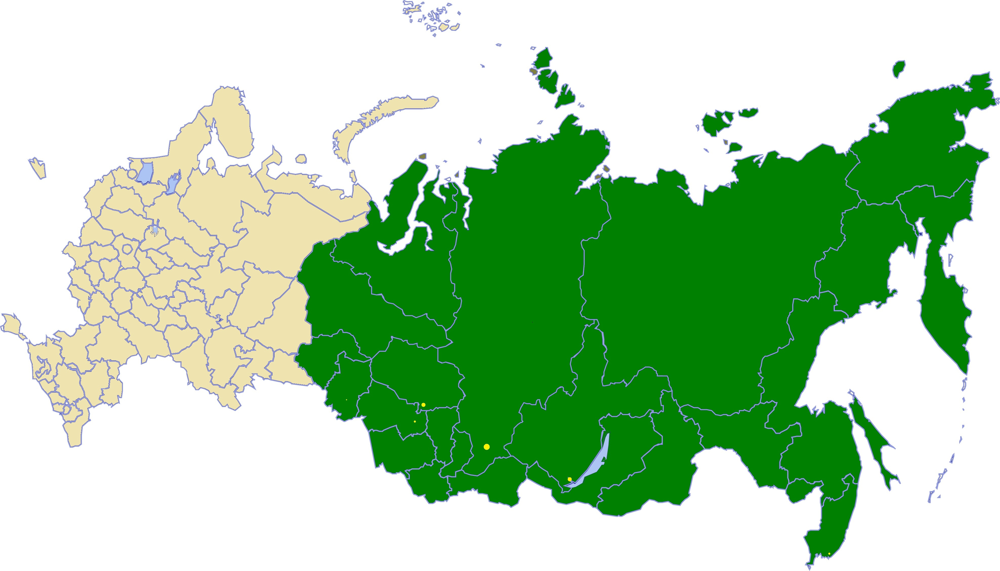
Мероприятия по обмену опытом - 2016
7 конференций
9 совещаний и заседаний правления секций
540 специалистов из 60 муниципалитетов
1
3
Омск
Томск
2
5
Новосибирск
Красноярск
3
Иркутск
2
Артем

Slide 5

Учебная деятельность
Преимущества для муниципалитетов:
Актуальность
Практическая значимость
Экономия финансов
Экономия времени
Без существенного отрыва от работы
Массовость
Профессиональное развитие

Slide 6
Учебная деятельность
Примерные варианты программ повышения квалификации:
Правовые возможности передачи полномочий органов МСУ финансовым структурам;
Вопросы исполнения судебных решений по взысканию денежных средств за счет муниципальной казны;
Современная регламентация учетного процесса
Регулирование земельных отношений и градостроительной деятельности;
Реализация полномочий органов местного самоуправления в сфере ЖКХ;
Юридическое обеспечение деятельности органов местного самоуправления;
Управление муниципальным имуществом;
Организация управления финансами в бюджетных учреждениях.
Организации – партнеры (эксперты АСДГ и привлеченные специалисты):
– Фонд «Институт экономики города»;
– Экспертный центр электронного государства;
– Институт территориального планирования «ГРАД»;
– Новокузнецкий институт (филиал) Кемеровского государственного университета;
– Сибирская Академия финансов и банковского дела;
– Новосибирский государственный университет экономики и управления «НИНХ»;
– Томский государственный архитектурно-строительный университет;
– НП «Центр инноваций муниципальных образований»;
– Институт оценки собственности и финансовой деятельности.

Slide 7
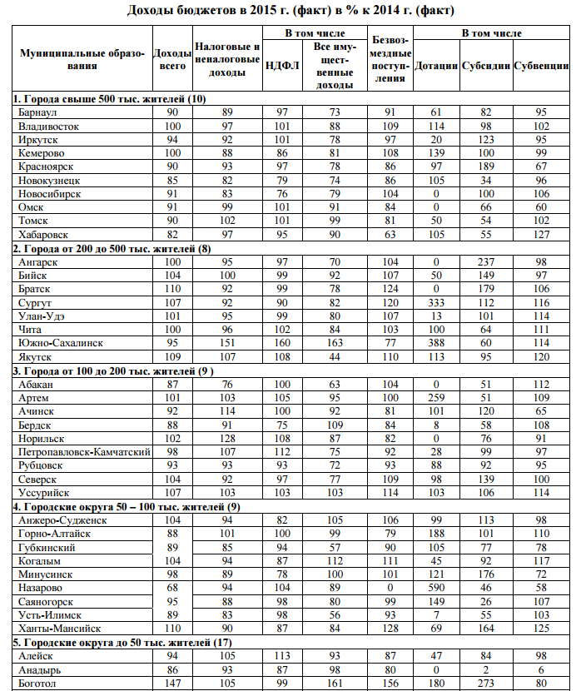
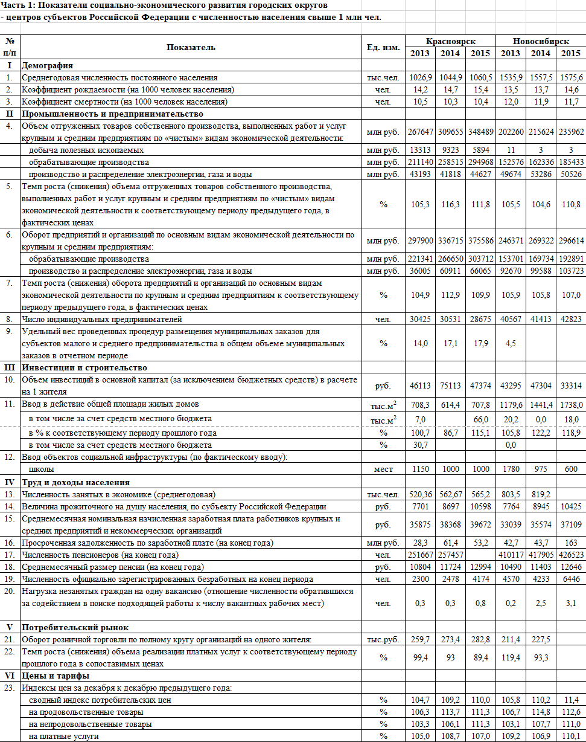


Проекты 2017
АГУ
Мониторинг социально-экономической ситуации в муниципальных образованиях Российской Федерации
Анализ изменения доходов и расходов бюджетов муниципальных образований Сибири и Дальнего Востока
Показатели социально-экономического развития муниципальных образований Сибири и Дальнего Востока

Slide 8
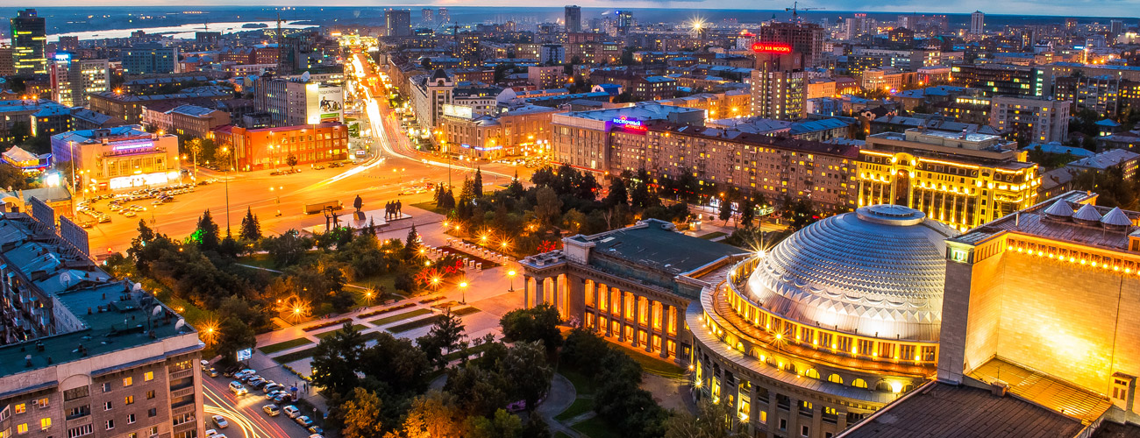
XXXIV Общее собрание
Новосибирск, 9 июня 2017 г.

